Slide 1











C4D·立·体·风
WORK REPORT
Vue-Cli(脚手架)
汇报人：熊嘉

Slide 2










01
Vue-Cl简介及安装
使用Vue-Cl创建项目
CONTENTS
02
目 录
自定义配置项
03
创建项目(图形界面方式)
04

Slide 3














Vue-cli简介及安装
PART.01

Slide 4



Vue Cli脚手架) 简介
Vue CLI是一个官方发布 vue.js 项目脚手架,是Vue应用程序开发的标准工具,是基于Vue进行快速开发的完整系统,是基于Webpack构建,并带有合理的默认配置,可以通过项目内配置文件进行配置,使用 vue-cli 可以快速搭建Vue开发环境以及对应的webpack配置

Slide 5

Vue Cli使用前提(Node)
官网:http://nodejs.cn/download/ 找到相应版本进行下载,
​
下载后检测是否已经安装完成,打开CMD,输入node -v 显示版本号就说明安装好node了,node安装好接下来就可以安装Vue-cli
​
npm install -g @vue/cli or yarn global add @vue/cli (二者都行)
​
检测是否安装成功Vue-cli,vue --version(查看版本号确定已安装)

Slide 6







使用Vue Cli创建项目
PART.02

Slide 7
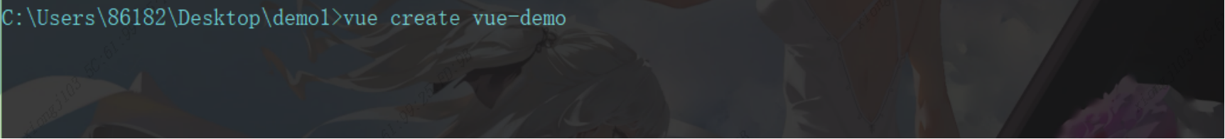
使用Vue-cli创建项目
打开项目目录下cmd,输入 vue create 项目名

Slide 8



自定义配置项(命令行)
PART.03

Slide 9

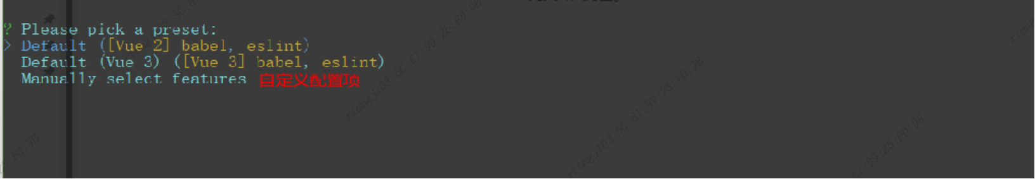
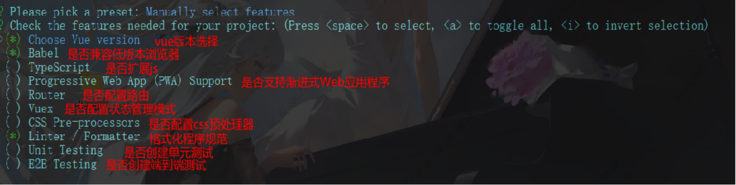
自定义配置项

Slide 10

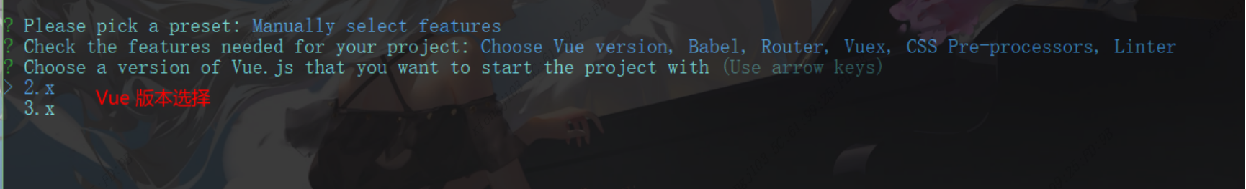

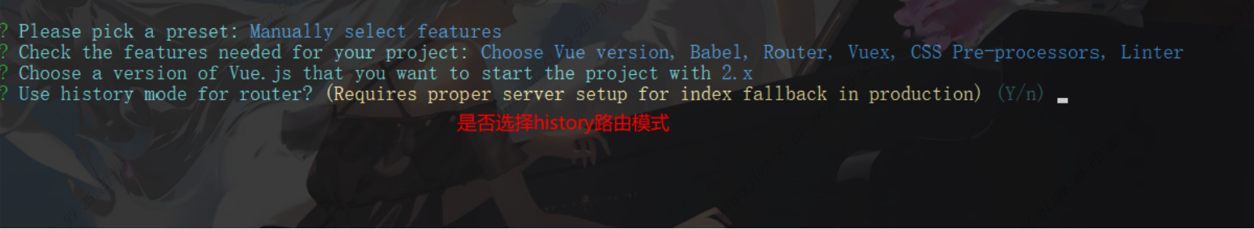
自定义配置项(Vue版本选择)
自定义配置项(Vue路由模式选择)

Slide 11
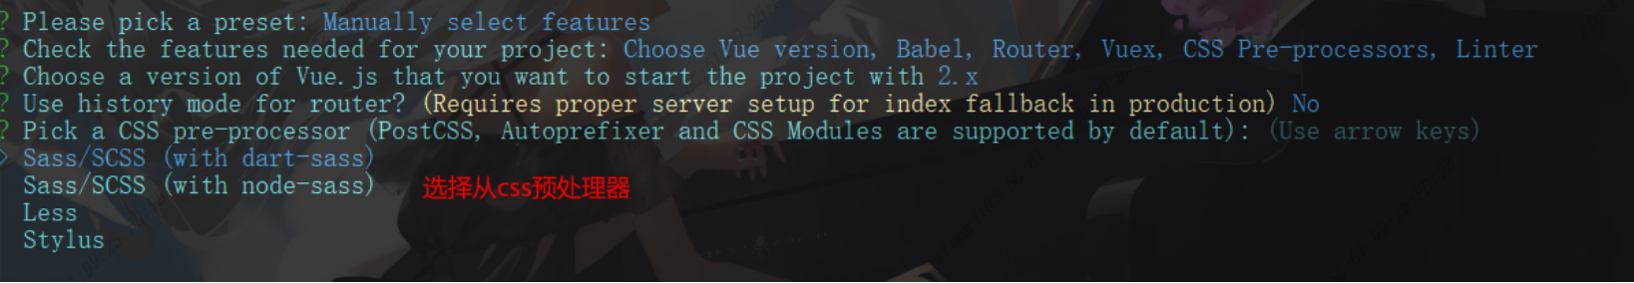
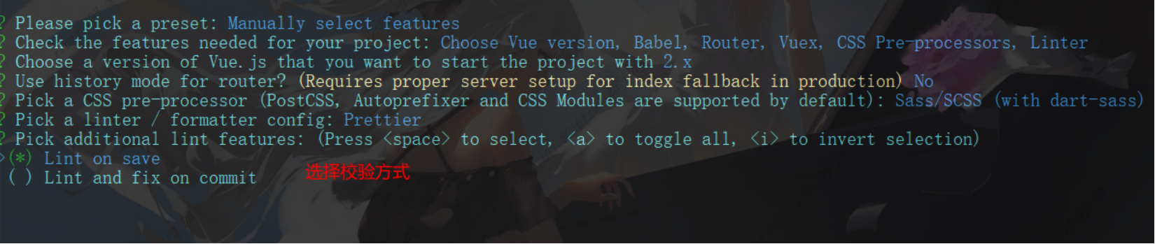
自定义配置项(Css预处理器选择)
自定义配置项(代码风格,格式校验选择)

Slide 12
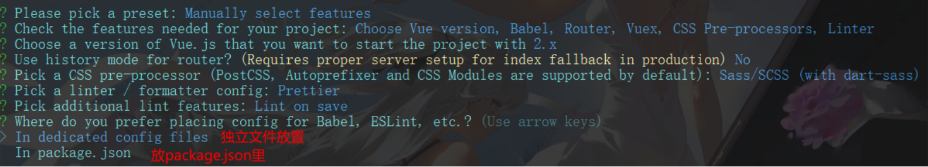

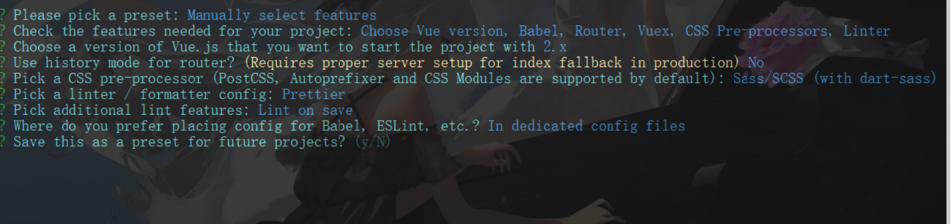
自定义配置项(配置文件存放处)
自定义配置项(是否保存次预设)

Slide 13

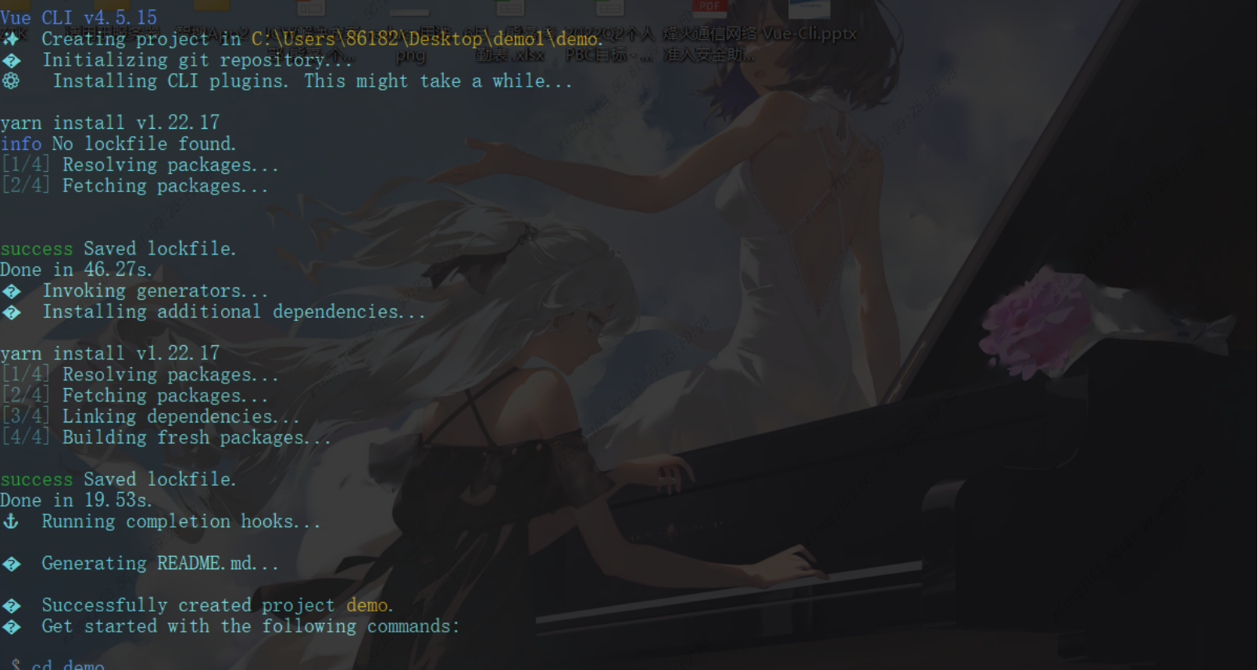
创建完成

Slide 14




创建项目(图形界面方式)
PART.04

Slide 15
创建项目(图形界面方式)
官网:http://nodejs.cn/download/​找到相应版本进行下载,
​
下载后检测是否已经安装完成,打开CMD,输入node -v 显示版本号就说明安装好node了,node安装好接下来就可以安装Vue-cli​
​
npm install -g @vue/cli or yarn global add @vue/cli (二者都行)​
​
检测是否安装成功Vue-cli,vue --version(查看版本号确定已安装) ​

Slide 16
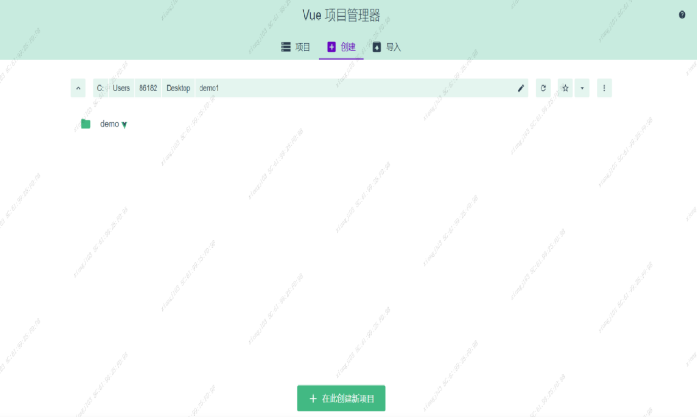
创建项目(图形界面方式)

Slide 17







C4D·立·体·风
THANK YOU
谢谢观看
汇报人：熊嘉

